Slide 1


Data warehoussing
& olap

Slide 2
1
Giới thiệu dataset
2
Quá trình ssis
OUTLINE:
3
Quá trình ssas
4
Quá trình ssrs
5
Data mining

Slide 3
1
Giới thiệu dataset
Giới thiệu dataset

Slide 4
1
Giới thiệu dataset
Gun Violence Data (USA)
AUTHOR: JAMES KO
2013-2015 (LAST UPDATE 2018)
865 UPVOTES

Slide 5
INCIDENT_ID
longitude
n_guns_involved
participant_status
n_killed
DATE
congressional_district
gun_type
participant_type
participant_gender
STATE
gun_stolen
notes
participant_name
city_or_county
incident_url
participant_age
n_injured
address
incident_url_fields_missing
participant_age_group
participant_relationship
location_description
source_url
latitude
incident_characteristics
state_senate_district
sources
state_house_district
139 678 DÒNG

Slide 6
2
QUÁ TRÌNH SSIS
QUÁ TRÌNH SSIS

Slide 7
2
Quá trình ssis
1
LỌC DATA
2
XÂY DỰNG MÔ HÌNH KHO DỮ LIỆU
3
THỰC HIỆN TRÊN VISUAL STUDIO

Slide 8
2
Quá trình ssis
1
LỌC DATA
INCIDENT_ID
longitude
n_guns_involved
participant_status
n_killed
DATE
congressional_district
gun_type
participant_type
participant_gender
STATE
gun_stolen
notes
participant_name
city_or_county
incident_url
participant_age
n_injured
address
incident_url_fields_missing
participant_age_group
participant_relationship
location_description
source_url
incident_characteristics
state_senate_district
sources
state_house_district
latitude

Slide 9
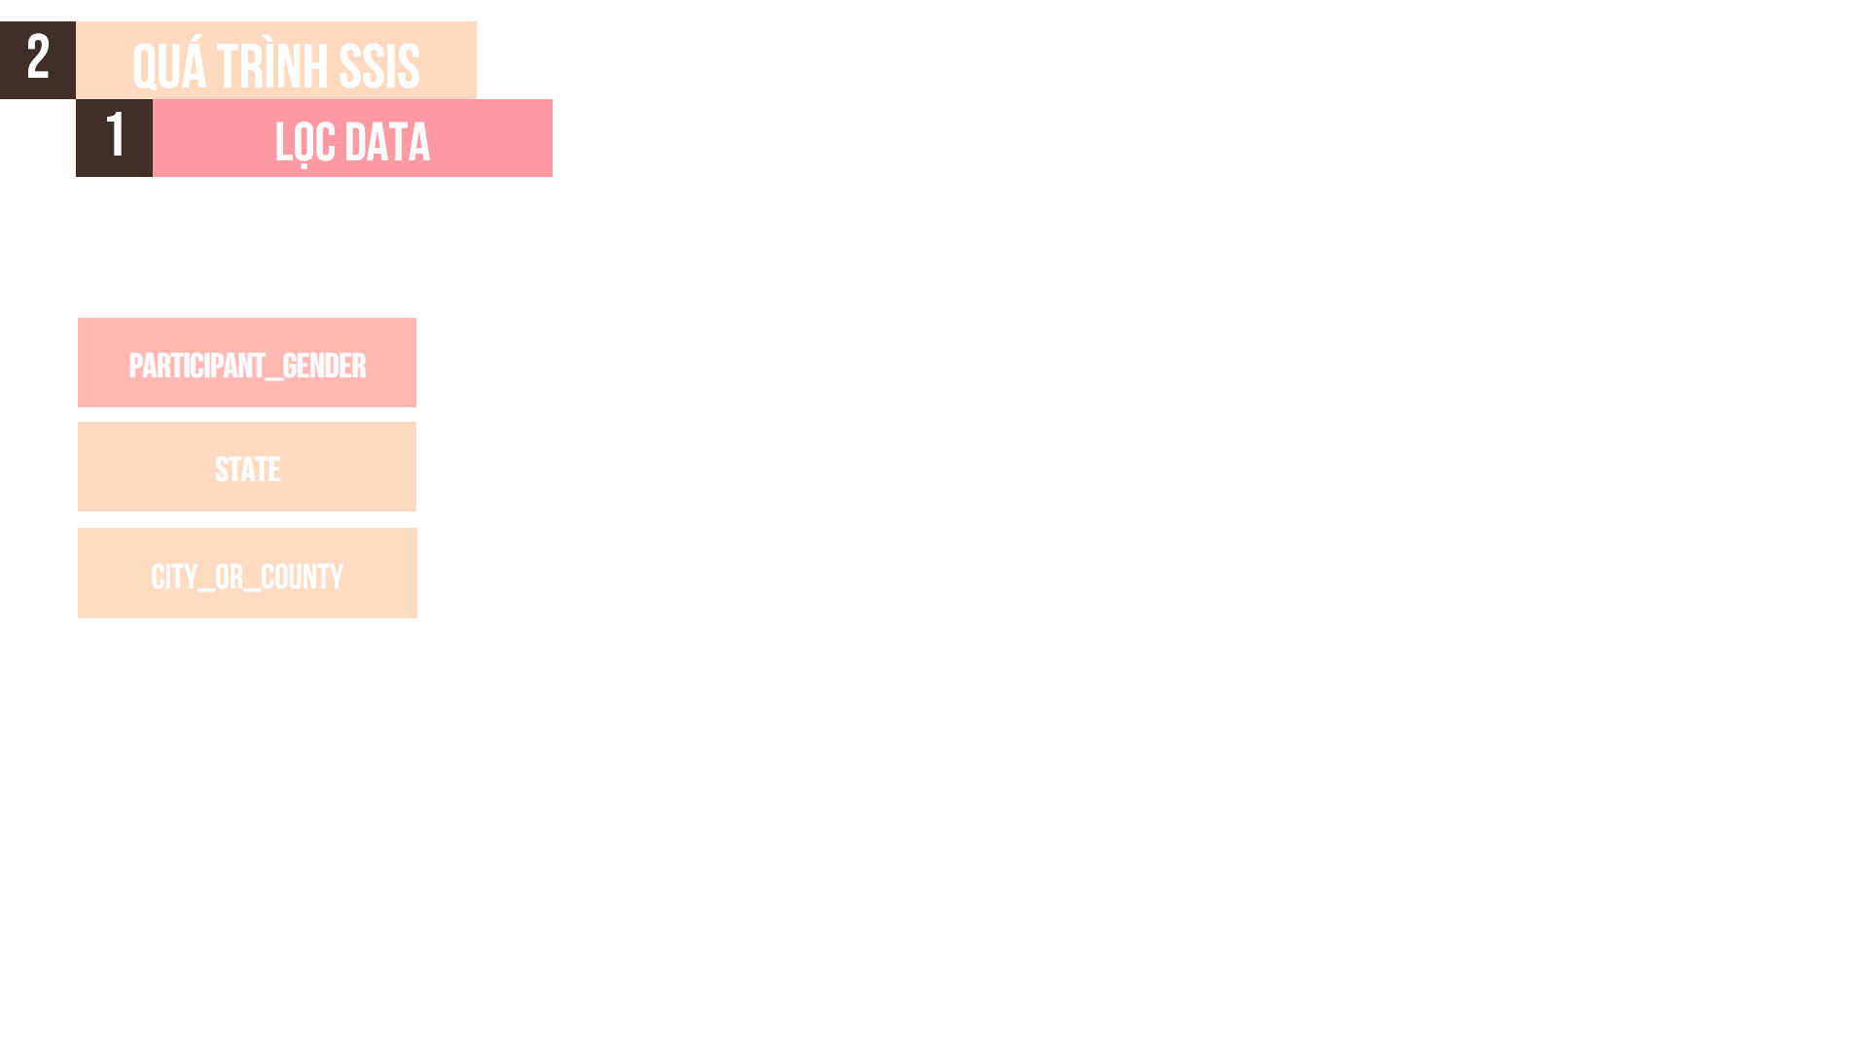
FEMALE
MALE
1::Female || 2:: Male || 3:: Male
DATASET PHỤ VỚI ĐẦY ĐỦ CÁC BANG VÀ THÀNH PHỐ (HẠT) Ở MỸ
65 536 DÒNG

Slide 10
2
Quá trình ssis
2
XÂY DỰNG MÔ HÌNH KHO DỮ LIỆU
DIM_LOCATION
DIM_DATE
FACT
LOCATION_id (pk)
STATE
CITY_OR_COUNTY
DATE (pk)
MONTH
YEAR
QUARTER
Incident_id (pk)
date
LOCATION_ID
N_KILLED
n_INJURED
N_GUN_INVOLVED
GUN_STOLEN
GUN_TYPE
PARTICIPANT_STAT_id
DIM_PARTICIPANT_STAT
PARTICIPANT_STAT _id (pk)
PARTICIPANT_AGE
PARTICIPANT_RELATIONSHIP
MALE
FEMALE

Slide 11
2
Quá trình ssis
3
THỰC HIỆN TRÊN VISUAL STUDIO VÀ SSMS
FACT
DATABASE
SOURCE WITH EMPTY TABLE
DIM_DATE
ATTRIBUTE SELECTION, COLUMN MAPPING
DIM_PARTICIPANT_STAT
DIM_LOCATION
EXCEL SOURCE
OLE DB SOURCE

Slide 12
FACT
DIM_DATE
DIM_PARTICIPANT_STAT
DIM_LOCATION
CHẠY QUERY TRÊN SSMS ĐỂ TẠO CÁC KHÓA NGOẠI

Slide 13
3
QUÁ TRÌNH SSAS
QUÁ TRÌNH SSAS

Slide 14
3
Quá trình ssAs
1
TẠO CUBE
2
TẠO CÁC MEASURE CẦN THIẾT
3
TIẾN HÀNH TRUY VẤN DỮ LIỆU

Slide 15
3
Quá trình ssAs
1
TẠO CUBE
1
KẾT NỐI TỚI DATA SOURCE
2
TẠO DATA SOURCE VIEW
3
TẠO CUBE
4
TẠO CÁC DIMENSION và hierachies

Slide 16
3
Quá trình ssAs
2
TẠO CÁC MEASURES CẦN THIẾT
FACT Count (Count of Rows): Đếm số dòng của bảng FACT.
Date count (distinct count) : đếm số ngày có xả súng xảy ra
Maximum_n_killed (Maximum): Tìm ra số người tử vong nhiều nhất trong một vụ án.
Miniimum_n _killed (Minimum): Tìm ra số người tử vong ít nhất trong một vụ án.
Sum_n_killed (sum): tính tổng số người tử vong.
Female (Sum): Tính tổng đối tượng nữ liên quan tới các vụ án.
Male (Sum): Tính tổng đối tượng nam liên quan tới vụ án.
Participant_relationship (Count of non empty value): Thống kê về quan hệ giữa nạn nhân và hung thủ.

Slide 17
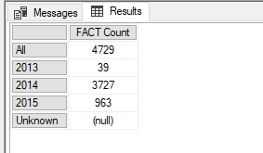
3
Quá trình ssAs
2
Tiến hành truy vấn dữ liệu
CÂU TRUY VẤN CỔ ĐIỂN: Thống kê số vụ án ở bang Nevada qua từng năm
SELECT{ [Measures].[FACT Count]} ON COLUMNS,
{[DIM DATE].[Year].members} ON Rows
From [GUN VIOLENCE]
WHERE [DIM LOCATION].State].&[Nevada];

Slide 18
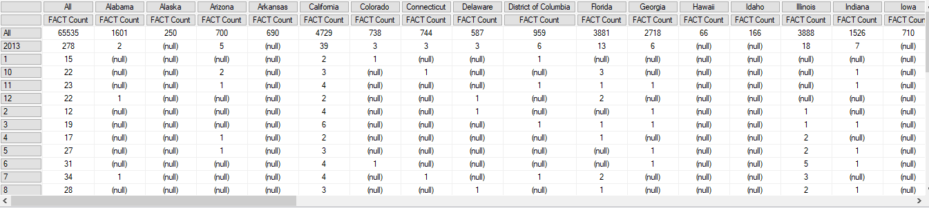
3
Quá trình ssAs
2
Tiến hành truy vấn dữ liệu
CÂU TRUY VẤN DRILL DOWN: Thống kê số vụ án Ở TỪNG BANG THEO TỪNG THÁNG ở từng NĂM
Select Non empty{[DIM LOCATION].[State].members*[Measures].[FACT Count]} on Columns,
DrillDownLevel(
DrillDownLevel([DIM DATE].[M_Y])
)on Rows
From [GUN VIOLENCE];

Slide 19
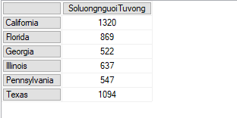
3
Quá trình ssAs
2
Tiến hành truy vấn dữ liệu
CÂU TRUY VẤN filter: bang có số người tử vong >500 trong các vụ xả súng Năm 2014
Select {[Measures].[FACT Count]} on columns,
{FILTER ({[DIM LOCATION].[State_only].CHILDREN},[Measures].[N Killed] > 500)} on Rows
From [GUN VIOLENCE]
Where [DIM DATE].[Year].&[2014];

Slide 20
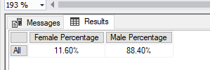
3
Quá trình ssAs
2
Tiến hành truy vấn dữ liệu
CÂU TRUY VẤN tính toán: tỉ lệ giữa nam và nữ liên quan tới các vụ xả súng
WITH
MEMBER [Measures].[Female Percentage] AS
[Measures].[Female]/
([Measures].[Female]+[Measures].[Male]),
FORMAT_STRING = 'percent'
MEMBER [Measures].[Male Percentage] AS
[Measures].[Male]/
([Measures].[Female]+[Measures].[Male]),
FORMAT_STRING = 'percent'
SELECT
NON EMPTY {[Measures].[Female Percentage],[Measures].[Male Percentage]} ON COLUMNS,
NON EMPTY {[DIM PARTICIPANT STAT].[GENDER]} ON ROWS
FROM [GUN VIOLENCE]

Slide 21
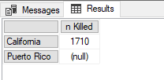
3
Quá trình ssAs
2
Tiến hành truy vấn dữ liệu
CÂU TRUY vấn union: bang có nhiều người tử vong nhất và bang có ít người tử vong nhất
SELECT {[Measures].[n Killed]} on columns,
UNION (
TOPCOUNT({[DIM LOCATION].[State].children},1,[Measures].[n Killed]),
BOTTOMCOUNT({[DIM LOCATION].[State].children},1,[Measures].[n Killed])) on rows
from [GUN VIOLENCE];

Slide 22
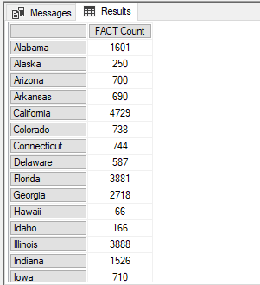
3
Quá trình ssAs
2
Tiến hành truy vấn dữ liệu
CÂU TRUY VẤN EXCEPT: Liệt kê số vụ xả súng của các tiểu bang nằm ngoài DC
Select {[Measures].[FACT Count]} on columns,
{except([DIM LOCATION].[State_only].Children,[DIM LOCATION].[State_only].&[District of Columbia])} on Rows

Slide 23
4
QUÁ TRÌNH SSRS
QUÁ TRÌNH SSRS

Slide 24
4
Quá trình ssRs
3
KẾT LUẬN
BANG CÓ SỐ VỤ XẢ SÚNG NHIỀU NHẤT: CALIFORNIA
THÁNG CÓ SỐ VỤ XẢ SÚNG NHIỀU NHẤT: THÁNG 7
ĐỐI TƯỢNG XẢ SÚNG HÀNG ĐẦU: ARMED ROBBERY
TRUNG BÌNH 1 NGÀY Ở MỸ CÓ 19 NGƯỜI TỬ VONG VÀ 36 NGƯỜI BỊ THƯƠNG TỪ CÁC VỤ BẠO LỰC DÙNG SÚNG
VÙNG TỰ TRỊ PUETO RICO LÀ 1 NƠI AN TOÀN.

Slide 25
5
QUÁ TRÌNH DATA MINING
QUÁ TRÌNH DATA MINING

